Slide 1
Management pasiv bank
Pavla Klepková Vodová

Slide 2
Bilance banky
strana pasiv: struktura zdrojů sloužících k financování majetku k určitému časovému okamžiku
dle Vyhlášky č. 501/2002 Sb. pasiva bank tvoří:
  závazky vůči bankám a družstevním záložnám
  závazky vůči klientům – členům družstevních záložen
  závazky z dluhových cenných papírů
  ostatní pasiva
  výnosy a výdaje příštích období
  rezervy
  podřízené závazky
  základní kapitál
  emisní ážio
  rezervní fondy a ostatní fondy ze zisku
  rezervní fond na nové ocenění
  kapitálové fondy
  oceňovací rozdíly
  nerozdělený zisk nebo neuhrazená ztráta z předchozích období
  zisk nebo ztráta za účetní období

Slide 3
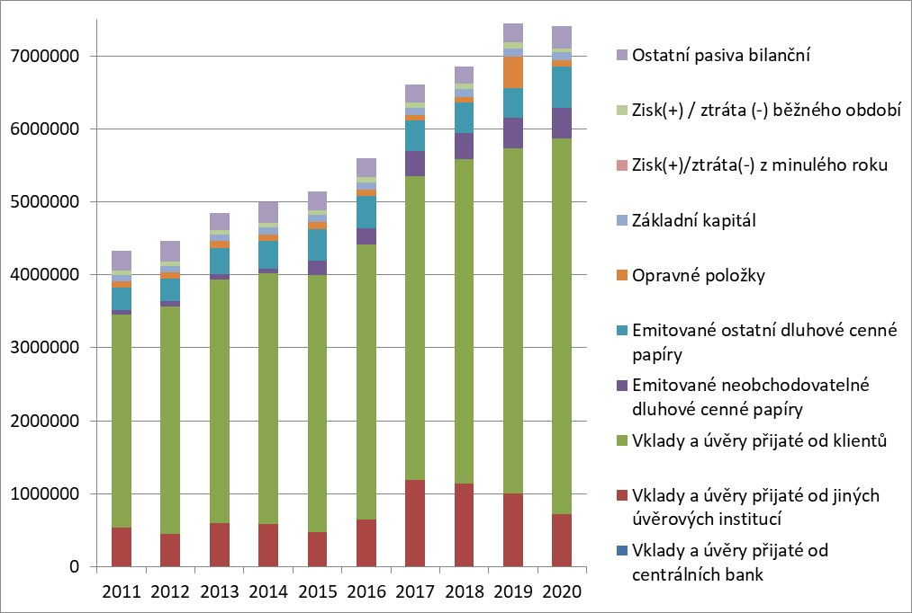
Hlavní položky pasiv českého bankovního sektoru (mil. Kč)
Zdroj: vlastní zpracování dat z databáze ARAD: https://www.cnb.cz/cnb/STAT.ARADY_PKG.VYSTUP?p_period=12&p_sort=2&p_des=50&p_sestuid=53337&p_uka=5&p_strid=AABAB&p_od=201712&p_do=202012&p_lang=CS&p_format=0&p_decsep=%2C

Slide 4
Hlavní položky pasiv
kapitál
depozita
nedepozitní závazky

Slide 5
Depozita
nepřímý cenný papír, vydávaný bankou
druhy depozit:
  depozita na viděnou
    pro banku důležitý zdroj financování:
      velice levné zdroje
      banka může profitovat z pozdějšího připisování peněz
      funguje princip sedliny
  termínovaná depozita
    vklady na pevnou lhůtu či vklady s výpovědní lhůtou
  spořicí účty
  úsporné vklady
  prostředky získané emisí dlužnických cenných papírů
  mezibankovní depozita

Slide 6
Sedlina na běžných účtech

Slide 7
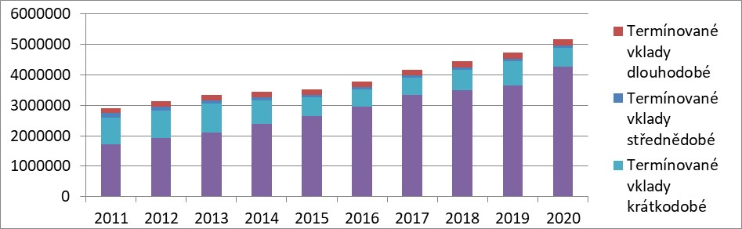
Depozita v českém bank. sektoru podle doby splatnosti (mil. Kč)
Zdroj: vlastní zpracování dat z databáze ARAD: https://www.cnb.cz/cnb/STAT.ARADY_PKG.VYSTUP?p_period=12&p_sort=2&p_des=50&p_sestuid=13278&p_uka=1%2C2%2C3%2C4%2C5%2C6%2C7%2C8%2C9%2C10%2C11&p_strid=AABCAB&p_od=201912&p_do=202012&p_lang=CS&p_format=0&p_decsep=%2C

Slide 8
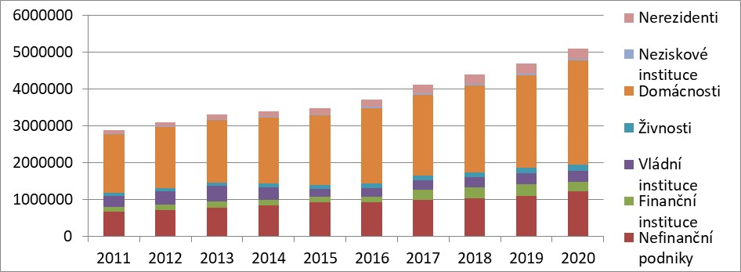
Depozita v českém bank. sektoru podle ekonom. sektorů (mil. Kč)
Zdroj: vlastní zpracování dat z databáze ARAD: https://www.cnb.cz/cnb/STAT.ARADY_PKG.PARAMETRY_SESTAVY?p_sestuid=44898&p_strid=AABCAA&p_lang=CS

Slide 9
Zajištění depozit
funkce
  preventivní
  sanační
spojeno s morálním hazardem
formy:
  státní garance
  pojištění depozit
    Všeobecný fond peněžních ústavů
    Fond pojištění vkladů
    Garanční systém finančního trhu

Slide 10

Garanční systém finančního trhu
  GSFT zajišťuje výplatu náhrad vkladů v případě, že by některá z bank, stavebních spořitelen či družstevních záložen byla označena Českou národní bankou za insolventní, nebo v případě, že by soud rozhodl o úpadku takové instituce

Slide 11
GSFT – výše příspěvků do fondů
příspěvky do Fondu pojištění vkladů:
  od 1. ledna 2016 výši odvodů vypočítává a stanovuje jednotlivým institucím ČNB na základě vypočtené rizikové váhy → výše odvodů se liší v závislosti na objemu vkladů uložených v každé instituci a na míře rizikovosti každé z nich
  dle směrnice 2014/49/EU, o systémech pojištění vkladů se rizikově vážené příspěvky vybírají alespoň jedenkrát ročně, až do dosažení minimální požadované výše prostředků ve FPV odpovídající 0,8 % krytých pohledávek z vkladů (této výše musí být dosaženo nejpozději do 3. července 2024)
  pokud prostředky ve FPV již dosáhly 0,8% objemu krytých pohledávek z vkladů všech úvěrových institucí, ČNB stanoví příspěvky tak, aby jejich celková výše v příslušném roce odpovídala hodnotě 0,045 % objemu krytých pohledávek z vkladů všech úvěrových institucí
příspěvky do Fondu pro řešení krize:
  výpočet, předpis a případné vymáhání jsou opět v kompetenci ČNB, která ukládá povinnost příspěvku rozhodnutím ve správním řízení
  příspěvky jsou stanoveny individuálně pro každou instituci jinak a jejich výše závisí na řadě faktorů
  celková výše prostředků ve fondu by měla do roku 2024 dosáhnout alespoň 1% krytých vkladů

Slide 12
Fond pojištění vkladů
Které vklady jsou pojištěny?
Na které vklady se pojištění nevztahuje?
V jaké výši jsou vypláceny náhrady?
V jaké lhůtě jsou náhrady vypláceny?

Slide 13
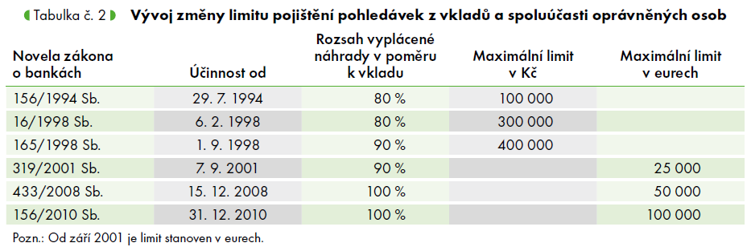
Výplata z Fondu pojištění vkladů
jak se určí výše náhrady?
limity pro náhradu v ČR:
dočasně vysoký zůstatek

Slide 14
Probíhající výplaty z FPV:
https://www.garancnisystem.cz/probihajici-vyplaty/#text

Slide 15
Zdroj: GSFT: Výroční zpráva 2019, s. 15.

Slide 16
Zdroj: GSFT: Výroční zpráva 2019, s. 20.

Slide 17
Zdroj: GSFT: Výroční zpráva 2019, s. 21.

Slide 18
Zdroj: GSFT: Výroční zpráva 2019, s. 22.

Slide 19
Zdroj: GSFT: Výroční zpráva 2019, s. 22.

Slide 20
Zdroj: GSFT: Výroční zpráva 2019, s. 24.

Slide 21
Příklad
Firma ABC využívá u banky XYZ následující bankovní produkty: běžný účet (zůstatek 750 tisíc Kč), termínovaný vklad (zůstatek 850 tisíc Kč), spořicí účet (zůstatek 900 tisíc Kč). Vypočítejte, kolik Kč dostane jako náhradu z Fondu pojištění vkladů v případě nesolventnosti banky XYZ (devizový kurz vyhlášený ČNB v rozhodný den: 24,50 Kč/EUR).
Změnil by se nějak výsledek, kdyby devizový kurz v rozhodný den činil 26,50 Kč/EUR?

Slide 22
Příklad
Pan Novák má na svém účtu u banky ABC zůstatek 3,5 mil. Kč. Vypočítejte, kolik Kč dostane jako náhradu z Fondu pojištění vkladů v případě nesolventnosti banky ABC (devizový kurz vyhlášený ČNB v rozhodný den: 25,50 Kč/EUR).
Nyní vypočítejte výši náhrady ještě jednou, víte-li, že z uvedené částky 2 mil. Kč představuje náhrada za vypořádání SJM od bývalé manželky; tuto částku mu na účet zaslala šest týdnů před vyhlášením nesolventnosti banky ABC.

Slide 23

Skutečné náklady banky na získání depozit
významným způsobem ovlivněny požadavky na PMR a pojištění vkladů

Slide 24
Příklad
Vypočtěte skutečné náklady banky na depozita, pokud úroková sazba je 10 % a povinné minimální rezervy 12 %. Propočítejte náklady na depozita i pro aktuální hodnotu PMR.

Slide 25
Příklad
Vypočtěte skutečné náklady banky na depozita, pokud jsou PMR 2 %, pojištění depozit 1,2 % a banka depozita úročí v průměru 3 %.

Slide 26
Příklad
Vypočtěte skutečné náklady banky na depozita, pokud PMR činí 2 %, pojištění depozit 1,2 %. Banka termínová depozita úročí v průměru 3 %, depozita na viděnou 0,5 %. Součástí pasiv banky jsou depozita na požádání ve výši 500 mil. Kč, termínová depozita 1500 mil. Kč a vlastní kapitál 750 mil. Kč.

Slide 27
Kapitál
odráží zainteresovanost akcionářů v bance
kolik by mělo být kapitálu?
  akcionáři x regulátor
funkce kapitálu:
  polštář, který tlumí ztráty vzniklé v důsledku působení nejrůznějších rizik
  základ, ke kterému se poměřuje výnosnost do bankovnictví a vztahují se k němu různá regulativní opatření
  nástroj konkurence a reprezentace, který vytváří důvěru v to, že v případě výkyvů v hospodaření nebudou případné ztráty přeneseny na věřitele banky
→ malý kvantitativní, ale velký kvalitativní význam

Slide 28
Pravidla kapitálové přiměřenosti
kapitál : aktiva
kapitál požadovaný regulátory: skutečný kapitál
kapitálová přiměřenost zahrnující úvěrové riziko
  kapitál : rizikově vážená aktiva
kapitálová přiměřenost zahrnující úvěrové a tržní riziko
kapitálová přiměřenost zahrnující úvěrové, tržní a operační riziko
kapitálové rezervy
aktuální právní úprava:
  Vyhláška ČNB č. 163/2014 Sb., o výkonu činnosti bank, spořitelních a úvěrních družstev a obchodníků s cennými papíry
  Nařízení Evropského parlamentu a rady č. 575/2013 ze dne 26. června 2013 o obezřetnostních požadavcích na úvěrové instituce a investiční podniky

Slide 29
Kapitálová přiměřenost v ČR (1)
kapitál banky = kapitál tier 1 + kapitál tier 2
banka musí splňovat tyto požadavky na kapitál:
  poměr kmenového kapitálu tier 1 ve výši 4,5 %
  kapitálový poměr tier 1 ve výši 6 %
  celkový kapitálový poměr ve výši 8 %

Slide 30
Kapitálová přiměřenost v ČR (2)
celkový objem rizikové expozice zahrnuje:
  rizikově vážené expozice pro úvěrové riziko a riziko rozmělnění
  požadavky na kapitál pro poziční riziko obchodního portfolia banky a pro velké expozice přesahující limity
  požadavky na kapitál k měnovému, vypořádacímu a komoditnímu riziku
  požadavky na kapitál k riziku úvěrových úprav v ocenění nástrojů OTC derivátů
  požadavky na kapitál k operačnímu riziku
  objemy rizikově vážených expozic pro riziko protistrany
násobí se číslem 12,5

Slide 31
Kapitál tier 1
kmenový kapitál tier 1
  kapitálové nástroje + emisní ážio + nerozdělený zisk + kumulovaný ostatní úplný výsledek hospodaření + ostatní fondy + rezervní fond na všeobecná bankovní rizika – ztráta běžného účetního roku – nehmotná aktiva – významné kapitálové investice do jiných finančních institucí
vedlejší kapitál tier 1
  kapitálové nástroje po splnění podmínek + s nimi související emisní ážio – stanovené odpočty kapitálových investic do vlastních nástrojů

Slide 32
Kapitál tier 2
kapitálové nástroje a podřízené půjčky po splnění podmínek + s nimi související emisní ážio + některé další položky – kapitálové investice
podmínky pro zahrnutí nástrojů do kapitálu tier 2:
  nástroje jsou vydány, podřízené půjčky jsou získány a plně uhrazeny
  prostředky neposkytla banka, její dceřiné podniky ani podniky, v nichž má banka nejméně 20 % podíl, a to ani nepřímo
  nárok na jistinu je zcela podřízen pohledávkám všech nepodřízených věřitelů
  nástroje nebo podřízené půjčky nejsou zajištěny bankou, dceřinými podniky, mateřskou finanční holdingovou společností nebo jejími dceřinými podniky, podnikem s úzkým propojením
  mají dobu splatnosti min. 5 let
  mohou být vypovězeny či předčasně splaceny nejdříve 5 let po jejich vydání a po splnění podmínek
  v posledních pěti letech se zahrnují v klesající výši
  a další…

Slide 33
Kapitálové rezervy
bezpečnostní kapitálová rezerva (2,5 % CORE = celkového objemu rizikové expozice)
proticyklická kapitálová rezerva (0 – 2,5 % CORE)
kapitálová rezerva pro krytí systémového rizika (až 1 % CORE)
kapitálová rezerva pro G-SVI (1 – 3,5 % CORE)
kapitálová rezerva pro J-SVI (až 2 % CORE)

Slide 34

Úkol: povinně prostudovat:
vybrané části Nařízení Evropského parlamentu a rady č. 575/2013 ze dne 26. června 2013 o obezřetnostních požadavcích na úvěrové instituce a investiční podniky:
  https://eur-lex.europa.eu/legal-content/CS/TXT/PDF/?uri=CELEX:02013R0575-20201228&qid=1614419000448&from=EN
  stačí články 25, 26, 28, 36–40, 42-47, 50-52, 56, 61-67, 71-72, 92

Slide 35
Příklad
Základní kapitál banky činí 5 mld., nerozdělený zisk 6 mld., zůstatek v rezervních fondech 1 mld., podřízený dluh 3 mld., významné kapitálové investice vztahující se k tier 1 6 mld., celkový objem rizikově vážené expozice je 85 mld. Vypočítejte kapitálovou přiměřenost banky (kapitálový poměr tier 1 a celkový kapitálový poměr), výsledek komentujte.

Slide 36
Příklad
Základní kapitál banky činí 8 mld., nerozdělený zisk 2,5 mld., emisní ážio k základnímu kapitálu 0,5 mld., goodwill 1 mld., podřízený dluh 2 mld., významné kapitálové investice vztahující se k tier 1 1,5 mld., celkový objem rizikově vážené expozice je 55 mld. Vypočítejte kapitálovou přiměřenost banky (kapitálový poměr tier 1 a celkový kapitálový poměr), výsledek komentujte.

Slide 37
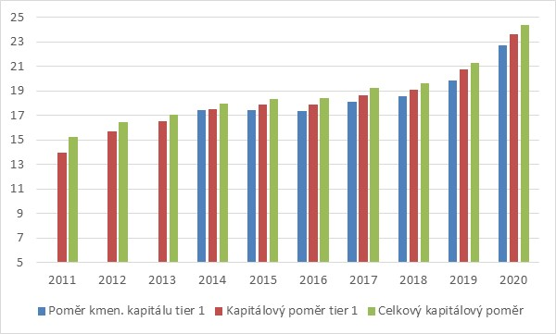
Kap. přiměřenost v ČR
Zdroj: vlastní zpracování dat z databáze ARAD: https://www.cnb.cz/cnb/STAT.ARADY_PKG.PARAMETRY_SESTAVY?p_sestuid=55235&p_strid=BAH&p_lang=CS

Slide 38
Kap. přiměřenost v ČR
Zdroj: ČNB: Zpráva o výkonu dohledu nad finančním trhem za rok 2019, s. 39.

Slide 39
Zdroj: ČNB: Zpráva o výkonu dohledu nad finančním trhem 2019, s. 41.

Slide 40
Nedepozitní závazky
použití:
  dosažení krátkodobé rovnováhy v bilanci banky
  zajištění požadované výše povinných minimálních rezerv
  zajištění likvidity banky
existují ale i dlouhodobé nedepozitní závazky

Slide 41
M Ě J T E S E H E Z K Y
☺

